Slide 1

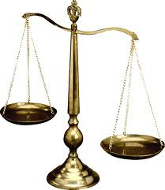

Estudios en ciencia tecnología y sociedad
DERECHO 4TO AÑO

Slide 2

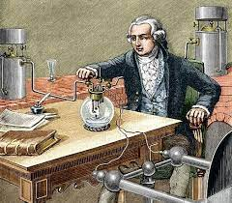
Facultad de Ciencias Sociales y Humanística
ESTUDIOS EN CIENCIA, TECNOLOGÍA Y SOCIEDAD
Carrera: Licenciatura en Derecho
Profesora: María Elena Abreu Aragón
Conferencia: Temática 1.1

Slide 3
TEMA I: IMÁGENES DE LA CIENCIA Y LA TECNOLOGÍA
Temática 1.1 Enfoque marxista de la sociedad. La ciencia, la tecnología y la innovación como procesos sociales articulados con las dimensiones económicas, políticas y morales
Objetivo: Explicar la concepción marxista de la sociedad, la ciencia, la tecnología y la innovación como formas de actividad humana material y espiritual, para que los estudiantes interactúen adecuadamente en su desempeño profesional con estos procesos aportando al desarrollo territorial
Tipo de clase: Conferencia

Slide 4



Introducción

Slide 5
Introducción
Conceptos esenciales
Sociedad
Cultura
Ciencia
Tecnología
Innovación
Ética
Valores
Conocimiento

Slide 6
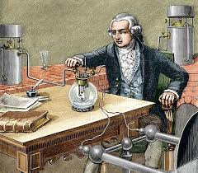
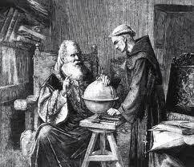
DESARROLLO
IMÁGENES DE LA CIENCIA
RASGOS SIGNIFICATIVOS DE LA CONCEPCIÓN HEREDADA O TRADICIONAL DE LA CIENCIA Y LA TECNOLOGÍA

Slide 7
DESARROLLO
IMÁGENES DE LA CIENCIA
1.Referencia internalista y omisión de los factores no epistémicos, en la comprensión de las fuerzas motrices del desarrollo de la ciencia y la tecnología
2. Comprensión controvertida de la verdad que se ha movido del dogmatismo al relativismo en diversas formas de manifestación

Slide 8
DESARROLLO
IMÁGENES DE LA CIENCIA
3. Interpretación esquemática de los marcos conceptuales, pues no se perciben ni reconocen los cambios y la flexibilidad de las teorías, los métodos, técnicas y procedimientos
4. Ideología cientificista, expresada con la idea de la neutralidad científica, o negación del contenido ideológico de la ciencia, así como caracterizada por el elitismo en la ciencia

Slide 9
DESARROLLO
IMÁGENES DE LA CIENCIA
5. Mito de la ciencia pura y benefactora. Se refiere al optimismo ingenuo en el poder de la ciencia y la tecnología para el desarrollo económico y social, haciendo abstracción de los contextos socioculturales concretos
6. Interpretación teoricista de la relación entre la ciencia y la técnica (primacía intelectualista de la ciencia teórica sobre la técnica y visión limitada de la tecnología comprendida predominantemente como artefactos materiales, equipos, herramientas, productos útiles, etc.)

Slide 10
DESARROLLO
IMÁGENES DE LA CIENCIA
7. Interpretación lineal que atribuye un carácter acumulativo y progresivo de la ciencia, considerando que la misma es cada vez más perfecta
8. Interpretación lineal que atribuye un carácter acumulativo y progresivo de la ciencia, considerando que la misma es cada vez más perfecta.
9. Separación arbitraria o incomunicación de las ciencias naturales y sociales

Slide 11
DESARROLLO
IMÁGENES DE LA CIENCIA
10. La racionalidad científica o el método científico como algo infalible en el conocimiento, de ahí la separación entre la ciencia pura y básica, versus ciencia aplicada.

Slide 12
DESARROLLO
IMÁGENES DE LA CIENCIA
Enfoque predominantemente disciplinar en el estudio de los fenómenos, sobre la base del objeto de estudio específico de cada ciencia o asignatura (saber diferenciado, compartimentado y fragmentado)
Armenteros, María del Carmen y Colado José. La visión de la
ciencia en los estudios CTS: su importancia para la
educación científica de los estudiantes. Revista Varona Número 35-2002.

Slide 13
La sociedad es según la filosofía marxista es el conjunto de relaciones sociales que se desarrolla a partir de leyes objetivas, en una época determinada.
La ciencia tiene un vinculo directo y estrecho con la sociedad, no se desarrolla al margen de esta sino como parte de ella.
Sociedad
Ciencia
Tecnología

Slide 14
Para entender las imágenes de la ciencia y la tecnología, debemos partir de la concepción marxista de las mismas, teniendo presente que estas son:
formas de actividad humana material y espiritual
vinculadas a la historia, la cultura, la economía, la política y a las otras formas de producción material y espiritual.

Slide 15
A partir de aquí se superaran las posiciones del reduccionismo positivista de la ciencia y del determinismo cientificista, económico, tecnológico y social en la apreciación de la relación ciencia-técnica-sociedad-naturaleza y de su proyección en el proceso de humanización

Slide 16
Es decir la ciencia surge en un momento determinado del desarrollo de la humanidad, bajo condiciones concretas y así ha continuado su evolución y transformación en el tiempo, ubicada en una FES con influencia de las condiciones materiales y espirituales que en ella actúan

Slide 17

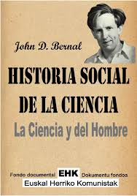
Varios autores han abordado el concepto definiéndolo, pero tomamos en cuenta de Bernal, que plantea que es:
Institución
Método
Tradición acumulativa de conocimientos
Factor principal en el mantenimiento y desarrollo de la producción
Una de las influencias más poderosas en la conformación de las opiniones respecto al universo y el hombre
¿Qué se entiende por ciencia?
Recomendaba estudiar, su historia y contexto

Slide 18
También se puede entender como: Práctica social dedicada a la producción, distribución y uso del conocimiento, institución social peculiar, con sus valores propios (ethos), donde convergen culturas como la académica, burocrática y económica
En su expresión más amplia, se nos presenta como una “red de individuos, instituciones y prácticas anclados en contextos con sus propias determinaciones culturales, económicas y sociales” (Chambers en artículo de Núñez y Figaredo 2008)

Slide 19
”Por tecnología se entiende un conjunto de conocimientos de base científica, que permite describir, explicar, diseñar y aplicar soluciones técnicas a problemas prácticos de forma sistemática y racional
¿Qué se entiende por tecnología?
Esta se comprende mejor si lo hacemos en las dimensiones siguientes
Práctica social en 3 dimensiones

Slide 20
1era TÉCNICA: Esta incluye conocimientos, capacidades, destrezas técnicas, instrumentos, herramientas y maquinarias; recursos humanos y materiales, materias primas, productos obtenidos, desechos y residuos.
¿Qué se entiende por tecnología?
2da ORGANIZATIVA: política administrativa y gestión; aspectos de mercado economía e industria; agentes sociales: empresarios, sindicatos, cuestiones relacionadas con la actividad profesional productiva, distribución, usuarios y consumidores, esta incluye conocimientos, capacidades, destrezas técnicas, instrumentos, herramientas y maquinarias; recursos humanos y materiales, materias primas, productos obtenidos, desechos y residuos.
3era IDEOLÓGICO-CULTURAL: finalidades y objetivos, sistemas de valores y códigos éticos, creencias sobre el progreso, etc.”

Slide 21
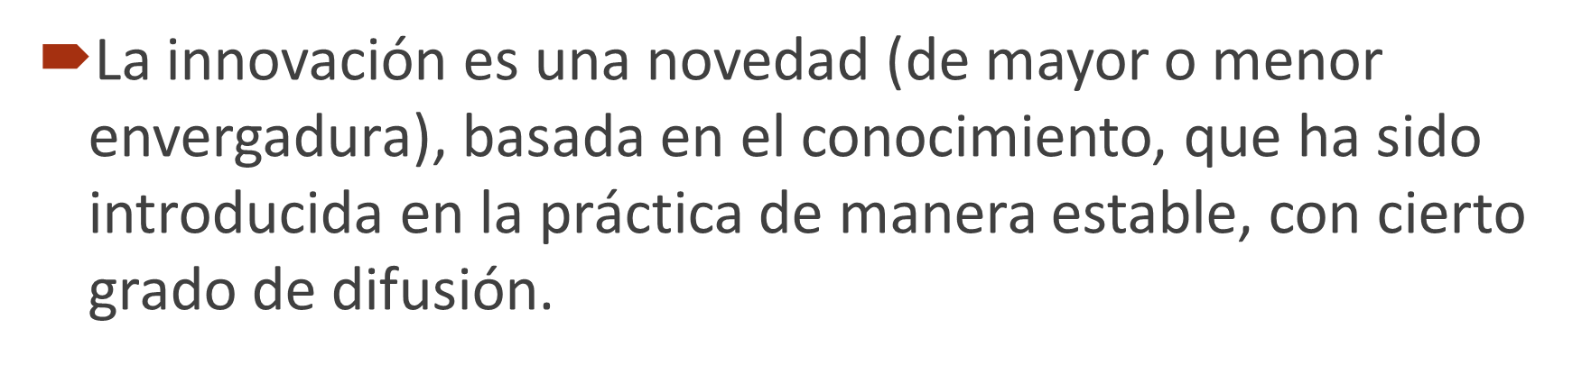
La innovación supone la resolución de problemas de la práctica social con apoyo en el conocimiento. Se trata de la introducción de nuevas prácticas, tecnologías que sean novedosas en un determinado contexto, aunque no lo sean en otros.
¿Qué entender por innovación?
La innovación supone la resolución de problemas de la práctica social con apoyo en el conocimiento. Se trata de la introducción de nuevas prácticas, tecnologías que sean novedosas en un determinado contexto, aunque no lo sean en otros.

Slide 22
Características de la innovación
Es un proceso social. Diversidad de actores. Papel de los “usuarios”
Es un proceso sistémico: “Sistemas de innovación”
Es un proceso interactivo. Los actores por separado no innovan.
El conocimiento es el recurso más importante y el aprendizaje el proceso más relevante.

Slide 23
Ciencia como un proceso social que no puede ser comprendido más que "en contexto", es decir, dentro de la constelación de circunstancias sociales que le dan sentido. En esa perspectiva, la Ciencia, en su expresión más amplia, se nos presenta como una “red de individuos, instituciones y prácticas anclados en contextos con sus propias determinaciones culturales, económicas y sociales”
(Chambers en artículo de Núñez y Figaredo 2008)

Slide 24
CUADRO DEL MUNDO QUE EVIDENCIA LA EVOLUCIÓN DEL DESARROLLO DE LA CIENCIA INSTITUCIONALIZADA EN LA HUMANIDAD Y EN CUBA

Slide 25
Etapa | Institucionalización de la ciencia | Transformaciones políticas | Transformaciones económicas
S. XVI-XVII | Comienza institucionalización de la ciencia (Ciencia Amateur). Royal Society, AC de París Revolución científica/Ciencia Moderna | Emergencia del capitalismo | Cambios hacia relaciones de producción capitalistas. Expansión europea/Colonización Destrucción de culturas
S. XVIII-XIX | Profesionalización de la ciencia. Universidad de Humboldt Ciencia Académica) | Consolidación del capitalismo | I Revolución Industrial Emergencia del Sur.
S. XIX- mitad S. XX | Ciencia Académica Comienzan laboratorios de I+D en la industria | Inicio socialismo en URSS I y II Guerra Mundial | II Revolución Industrial Profundiza división internacional del trabajo.

Slide 26
2da. Mitad S. XX | Ciencia Industrial/Macro ciencia Políticas Científicas Ciencia y Desarrollo Cuestionamientos éticos | Confrontación Capitalismo/Socialismo Guerra fría Crisis Socialismo Europeo Globalización Neoliberal | Comienza III Revolución Industrial Crisis Ambiental/¿Desarrollo sostenible?
S. XXI | Transnacionalización de la ciencia ¿Nuevo contrato social de la ciencia (1999)? Políticas de Innovación Ciencia de la sostenibilidad. Pérdida de confianza en la ciencia Innovación social, transformativa, responsable | Estado vs mercado COVID 19 y sus mensajes. Caso Cuba Cumbre del G77+China. Iniciativa de la Franja y Ruta BRICS +6 EUA vs China. Tecnonacionalismo. OTAN vs Rusia De la uni a la multipolaridad | IV Revolución Industrial Privatización/polarización ¿Desarrollo Sostenible?: ODS Cambios en la globalización Transformación digital Cambio matriz energética Inteligencia artificial y semiconductores: los nuevos misiles

Slide 27
S. XVIII-XIX | Colegio Seminario de San Carlos y San Ambrosio 1689 SEAP 9.01.1793 C Médicas, Físicas y Naturales de La Habana 19.05.1861 Universidad de La Habana 1728. Facultad de Ciencias 1863 Estación Central Agronómica en Santiago de las Vegas (1904) | Colonia/Guerras de independencia | Esclavitud, Azúcar, Comercio
S. Mitad XX | Plan Varona. UH, UO, UCLV. Pocas instituciones de investigación Desarrollos en medicina, arquitectura y otros. | República. Subordinación a EUA | Monoproductor, Dependencia tecnológica, modernización

Slide 28
2da. Mitad S.XX (cont) | Alfabetización. Política educacional. Reforma Universitaria 1962. ACC 1962 Ministerio Industrias UH 1966-1972 Creación base científica nacional Política Científica -1975 Industria Biotecnológica | Triunfo de la Revolución Proyecto Socialista Alianza campo socialista Caída campo socialista Período especial | Reforma agraria. Industrialización. CAME Bloqueo norteamericano

Slide 29
Siglo XXI | Institucionalización de la ciencia | Transformaciones políticas | Transformaciones económicas
 | La ciencia en la Constitución de 2019. Cambios en la PCTI Perspectiva territorial Pérdida de potencial humano. SGGCI. Ciencia para las políticas. CNI. | Socialismo: ¿Qué modelo? Constitución 2019 Cambio generacional Conceptualización Tensiones políticas | ¿Gobiernos post neoliberales? ALBA. Izquierdas y derechas en ALC. Guerra económica vs Cuba. Pandemia. Nuevas alianzas. PNDES Desarrollo territorial. Nuevos actores. económicos. Ciencia e innovación en el centro del discurso.

Slide 30
Conclusiones
En la conferencia se aprecia que la ciencia, la tecnología y la sociedad tienen un vínculo estrecho y que se constituyen en proceso sociales de significativa importancia en la evolución histórica de la humanidad, con consecuencias positivas y negativas para la humanidad.

Slide 31
Conclusiones
Estudio Independiente
Consulta la bibliografía y las notas de la conferencia y
Responde la guía de estudio.

